Slide 1



Отчет по реализации проектов по бережливому производству
за 1 полугодие 2025 года в Крапивинском муниципальном округе
Исполнитель: Ермакова Наталья Александровна,
начальник отдела экономического развития
администрации Крапивинского муниципального округа

Slide 2

Содержание (структура отчета)
Наименование
Номер слайда
Муниципальное образование
1.1. общая информация;
1.2. образцы;
1.3. проекты.
3-10
2. Региональные органы исполнительной власти/ ФОИВ
2.1. Общая информация
2.2. Участие в проектах на уровне РОИВ/ФОИВ
11-13
3. Прочие активности (региональные, городские, районные)
конференции; сессии; конкурсы….
14

Slide 3
КРАПИВИНСКИЙ МУНИЦИПАЛЬНЫЙ ОКРУГ
1.1. Общая информация
Всего
59
проектов
Общее количество проектов на 01.07.2025г
Реализовано
57
В стадии реализации
2

Slide 4
Свод проектов по направлениям за
1 полугодие 2025 года (нарастающим итогом)
 | Направление | Закрытые (на отчетную дату) | Открытые (на отчетную дату) | Итого на отчетную дату
1 | Архив | 0 | 0 | 0
2 | ЖКХ | 0 | 0 | 0
3 | Культура | 8 | 1 | 9
4 | КУМИ | 2 | 0 | 2
5 | Образование (от детского сада до школы) | 19 | 0 | 19
6 | Образование (высшее и среднее специальное) | 0 | 0 | 0
7 | Обращения граждан | 1 | 0 | 1
8 | Делопроизводство | 4 | 0 | 4
9 | Социальная сфера | 3 | 0 | 3
10 | Спорт | 1 | 0 | 1
11 | Транспорт | 2 | 0 | 2
12 | Предпринимательство | 0 | 0 | 0
13 | Сельское хозяйство | 3 | 0 | 3
14 | Прочие (не вошедшие сверху) | 14 | 1 | 15
 | Итого: | 57 | 2 | 59

Slide 5
Крапивинский муниципальный округ
1.3. Проекты
КУЛЬТУРА
Муниципальное бюджетное учреждение дополнительного образования
Крапивинского муниципального округа «Детская школа искусств»
«Система оповещения и обратной связи»
1. Вовлеченные лица и рамки проекта Заказчики процесса: Администрация МБУ ДО КМО «ДШИ» Периметр проекта: 1. Педагогический состав 2. Заместители директора 3. Канцелярия Владелец проекта: Зарубина Н.А.-директор Руководитель проекта: Воробьева И.В.-заместитель директора Команда проекта: Виданова Е.А., Уварова Е.С., Бирюлина В.А., Кузьмина Н.И.-зав. отделениями Головина Н.Б.-секретарь | 2. Обоснование выбора Ключевой риск: Неготовность педагогического коллектива своевременно работать с документацией. Нежелание осваивать новые способы обмена информацией. Проблемы: 1. Несогласованность работы межфункциональных связей. 2. Нарушение сроков сдачи учебной документации. 3. Несвоевременное ознакомление с полученной документацией. 4. Недостаточность альтернативных способов доведения информации до педагогического коллектива и родителей. 5. Потеря имиджа школы.
3. Цели и плановый эффект Наименование цели: Сокращение сроков предоставления информации и получения обратной связи от педагогического коллектива. Текущий показатель: 6 рабочих дней, 80 минут Целевой показатель-1: 2 рабочих дня, 115 минут Целевой показатель-2: 2 часа | 4. Ключевые события 1. Старт проекта-июль-август 2024 2. Диагностика и целевое состояние-31 октября -разработка текущей карты процесса-01.09.2024-30.09.2024 -разработка целевой карты проекта-30.09.2024 3. Внедрение улучшений-01.10.2024-30.04.2025 -совещание по защите подходов внедрения-30.09.2024 4. Закрепление результатов и закрытие проекта-01.05.2025-30.05.2025 -завершающее совещание-30.05.2025

Slide 6
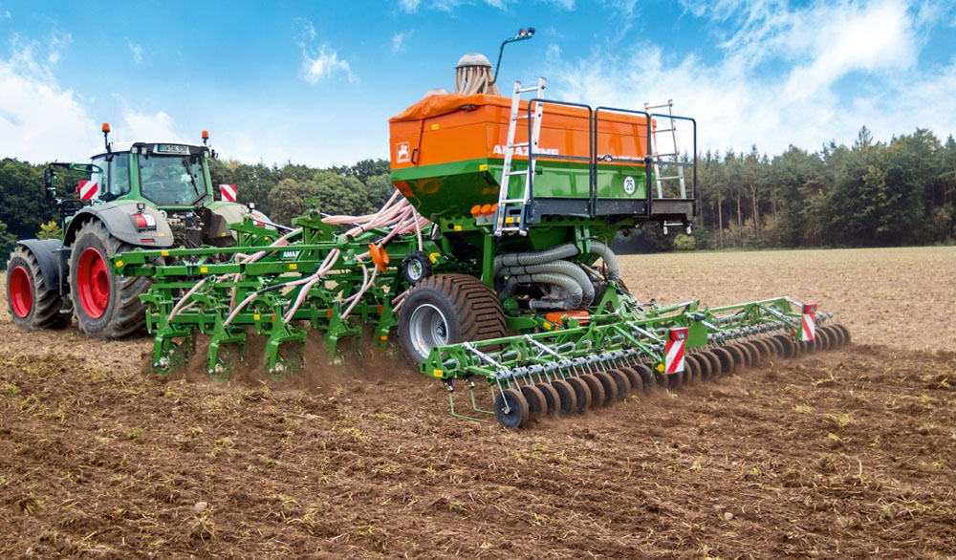
СЕЛЬСКОЕ ХОЗЯЙСТВО
Общество с ограниченной ответственностью «Банновское»
Оптимизация процесса «Сокращение расхода семян и ГСМ за счет приобретения
системы автоматического вождения Trimble EZ-Pilot Pro»
Визуализация «Было» - «Стало»
«Было»:
Процесс посева семян производился «на глаз» водителя управляющего машиной. Т.е. при заходе на новую полосу водитель визуально оценивал расстояние и производил посев, стараясь не допустить пропусков между проходами сеялки, тем самым перекрытие составляло около 50 см.

Slide 7
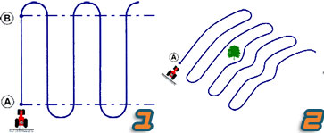
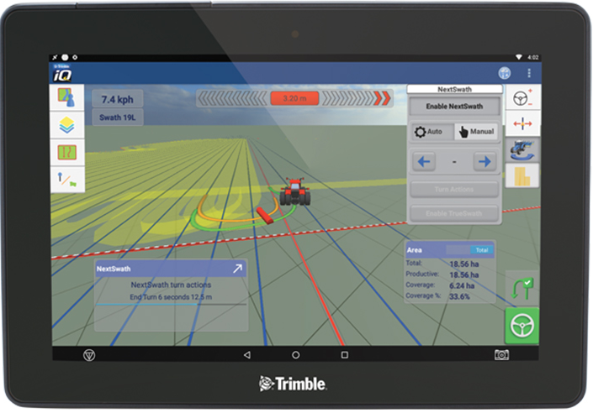
СЕЛЬСКОЕ ХОЗЯЙСТВО
Общество с ограниченной ответственностью «Банновское»
Оптимизация процесса «Сокращение расхода семян и ГСМ за счет приобретения
системы автоматического вождения Trimble EZ-Pilot Pro»
Визуализация «Было» - «Стало»
«Стало»:
Обеспечивается точный ход и посев. Курс движения рассчитывается и отображается в реальном времени. Наглядно видно засеянную площадь, закрашенную на цветном дисплее навигатора, благодаря чему обеспечивается существенная экономия семян и топлива. Техника перемещается по идеально прямым или наклонным линиям.

Slide 8
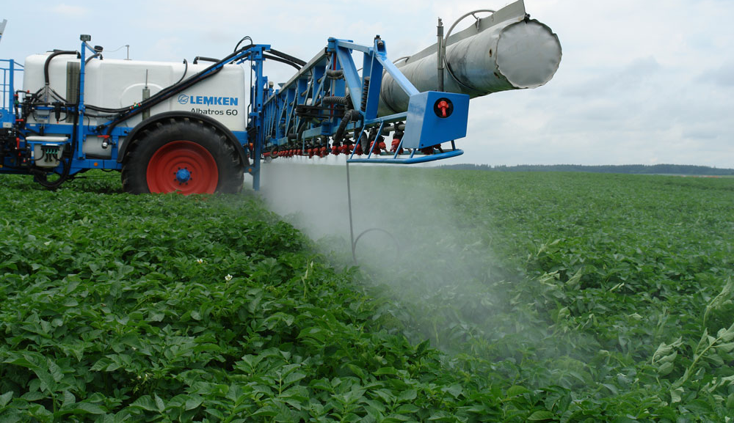
СЕЛЬСКОЕ ХОЗЯЙСТВО
Общество с ограниченной ответственностью «Банновское»
Оптимизация процесса «Сокращение расхода семян и ГСМ за счет приобретения
системы автоматического вождения Trimble EZ-Pilot Pro»
Дополнительные возможности экономии при использовании системы автоматического вождения Trimble EZ-Pilot Pro
Система автоматического вождения Trimble EZ-Pilot Pro установлена на трактор К-742 «Стандарт», установка на который возможна не только посевного комплекса Amazon DMS 9000 (ширина захвата 9м), но и другого навесного оборудования.
В случае установки опрыскивателя или разбрасывателя, возможно внесения удобрений или пестицидов.
Также за счет снижения наложений обрабатываемых участков сократится объем вносимых удобрений и пестицидов.

Slide 9
ОБРАЗОВАНИЕ
Муниципальное казенное дошкольное образовательное учреждение «Мунгатский детский сад»
Управление образования администрации Крапивинского муниципального округа
(наименование структурного подразделения Администрации Кемеровской области, исполнительного органа государственной власти Кемеровской области, органа местного самоуправления муниципального образования Кемеровской области)
Оптимизация процесса работы по приему детей в МКДОУ "Мунгатский детский сад"
наименование проекта
УТВЕРЖДАЮ: Начальник УО администрации Крапивинского муниципального округа
фио, должность заказчика лин-проекта
Д.С. Заворин
подпись, ФИО
Общие данные: |  |  | Обоснование:
Заказчик: | Заворин Денис Сергеевич, начальник управления образования администрации Крапивинского муниципального округа |  | 1. Длительный и трудоемкий процесс заполнения документации, требующий качественной подготовки и использование "алгоритмов" для того, чтобы сделать процесс более структурируемым
Процесс: | Оптимизация процесса работы по приему вновь поступающих детей
Границы процесса: | От знакомства с родителями до зачисления ребенка в детский сад |  | 2. Временные затраты на сбор необходимой документации для приема детей в учреждение
Руководитель проекта: | Унгефуг Антонина Николаевна, заведующий МКДОУ "Мунгатский детский сад" |  | 3. Отсутствие графика приема родителей в кабинете заведующего
Команда проекта: | Педагогический состав ДОУ: Зубан Ольга Владимировна, воспитатель; Позднышева Ольга Павловна, воспитатель |  | 4. Ценность для заказчика: Сокращение времени на зачисление детей в ДОУ
Цели и эффекты: |  |  | Сроки:
Наименование цели, ед. изм. | Текущий показатель | Целевой показатель | Наименование этапа | Дата начала | Дата окончания
Сокращение времени протекания процесса работы по приему детей, дни | 7 | 1 | 1. Согласование паспорта лин-проекта | 14.04.2025 | 14.04.2025
 |  |  | 2. Картирование текущего состояния | 14.04.2025 | 18.04.2025
 |  |  | 3. Анализ проблем и потерь | 14.04.2025 | 18.04.2025
 |  |  | 4. Составление карты целевого состояния | 15.04.2025 | 21.04.2025
 |  |  | 5. Разработка плана мероприятий | 21.04.2025 | 29.04.2025
Эффекты: Сокращение времени по сбору документации для зачисления вновь поступающих детей. |  |  | 6. Защита плана мероприятий перед заказчиком | 29.04.2025 | 30.04.2025
 |  |  | 7. Внедрение улучшений | 05.05.2025 | 06.06.2025
 |  |  | 8. Мониторинг результатов | 09.06.2025 | 17.06.2025
 |  |  | 9. Закрытие лин-проекта | 18.06.2025 | 20.06.2025
 |  |  | 10. Мониторинг стабильности достигнутых результатов | 23.06.2025 | 30.06.2025
Оптимизация процесса работы по приему детей
в МКДОУ «Мунгатский детский сад»

Slide 10
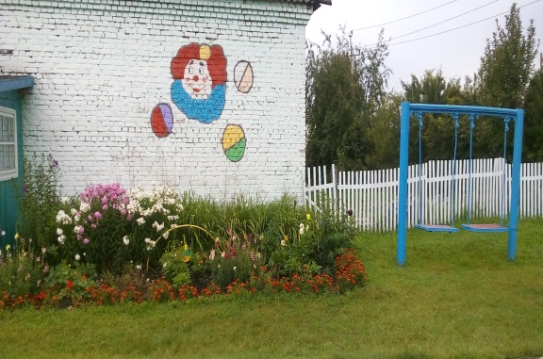
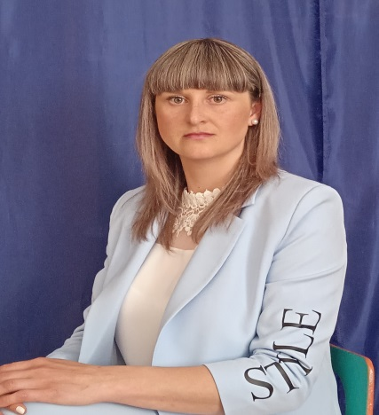
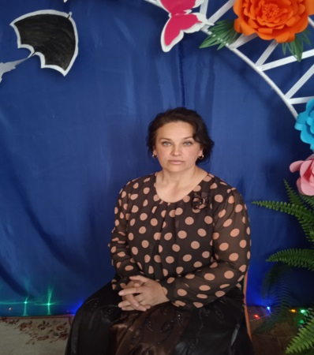
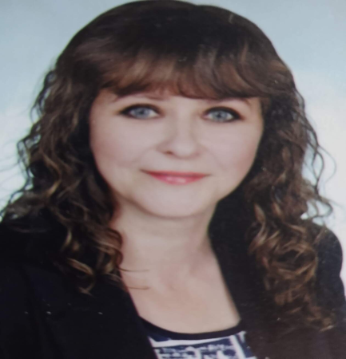
ОБРАЗОВАНИЕ
Муниципальное казенное дошкольное образовательное учреждение «Мунгатский детский сад»
Оптимизация процесса работы по приему детей
в МКДОУ «Мунгатский детский сад»
Команда проекта
Рабочая группа проекта
Руководитель проекта
Унгефуг Антонина
Николаевна
Воспитатель
Зубан Ольга
Владимировна
Воспитатель
Позднышева
Ольга Павловна

Slide 11
2. ОМСУ/ РОИВ/ ФОИВ
2.1. Общая информация
Крапивинский муниципальный округ
1. Обучающие тренинги и фабрики процессов в Крапивинском муниципальном округе не проводятся.
Обучение основам бережливого производства сотрудники Крапивинского муниципального округа проходят в Автономной некоммерческой организации «Центр компетенций Кузбасса».
В июне 2025 года обучение прошли 2 сотрудника муниципального бюджетного учреждения «Комплексный центр социального обслуживания населения» Крапивинского муниципального округа.
2. Участие в региональных конференциях, сессиях, заседаниях координационного совета: Крапивинский муниципальный округ принимает в режиме видеоконференцсвязи.

Slide 12
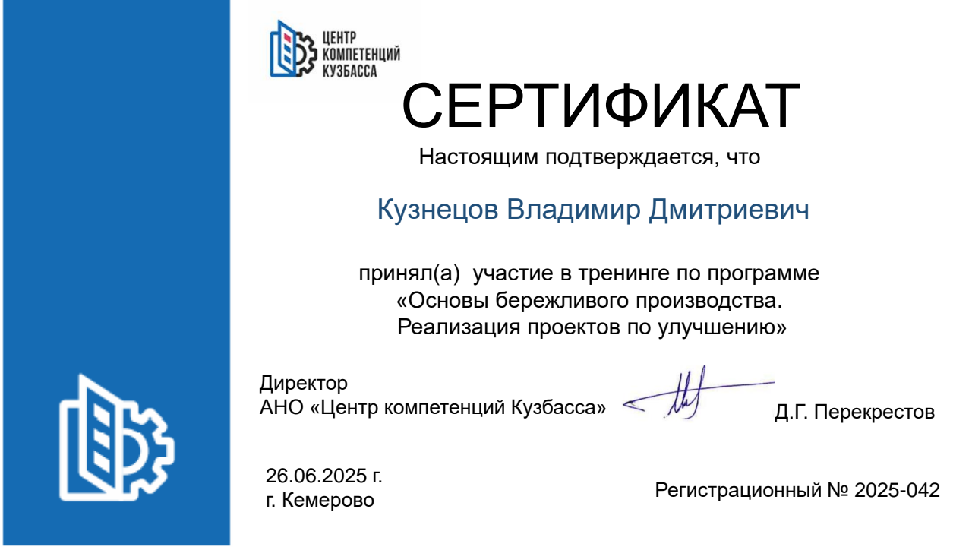
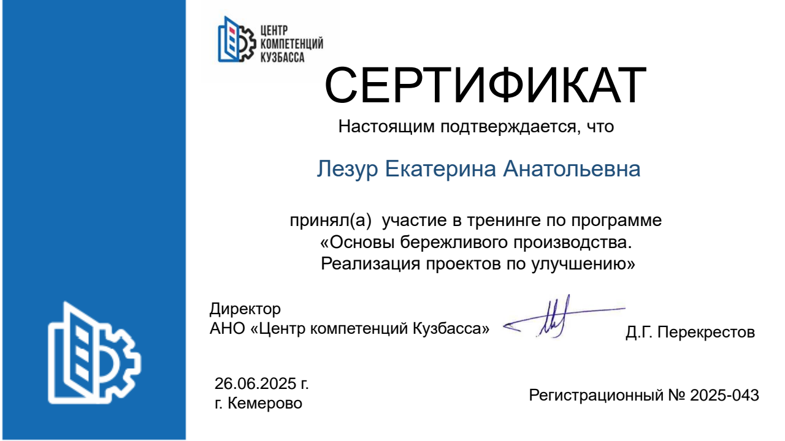
2. ОМСУ/ РОИВ/ ФОИВ
2.1. Общая информация
Крапивинский муниципальный округ

Slide 13
2. РОИВ/ ФОИВ
2.2. Участие в проектах на уровне РОИВ/ФОИВ
Крапивинский муниципальный округ
Участие в проектах, в том числе пилотных, на уровне Кузбасса, Федерации Крапивинский муниципальный округ в 1 полугодии 2025 года не принимал.

Slide 14
3. Прочие активности
(региональные, межрегиональные, городские, районные)
Нормативные акты по бережливому производству:
Постановление от 30.12.2022 № 2135 «По стимулированию сотрудников в рамках внедрения системы бережливого производства»;
Постановление от 24.10.2023 № 1539 «О создании координационного совета по внедрению принципов и стандартов клиентоцентричности в муниципальное управление»;
Постановление от 21.04.2025 № 481 «О реализации программы «Эффективный регион» в деятельности органов местного самоуправления и подведомственных им организациях на территории Крапивинского муниципального округа на 2025 — 2027 годы»;
Постановление от 24.04.2025 № 488 «О муниципальном конкурсе лучших практик применения технологий бережливого производства».
Крапивинский муниципальный округ

Slide 15
Крапивинский муниципальный округ
Спасибо за внимание!

